Slide 1

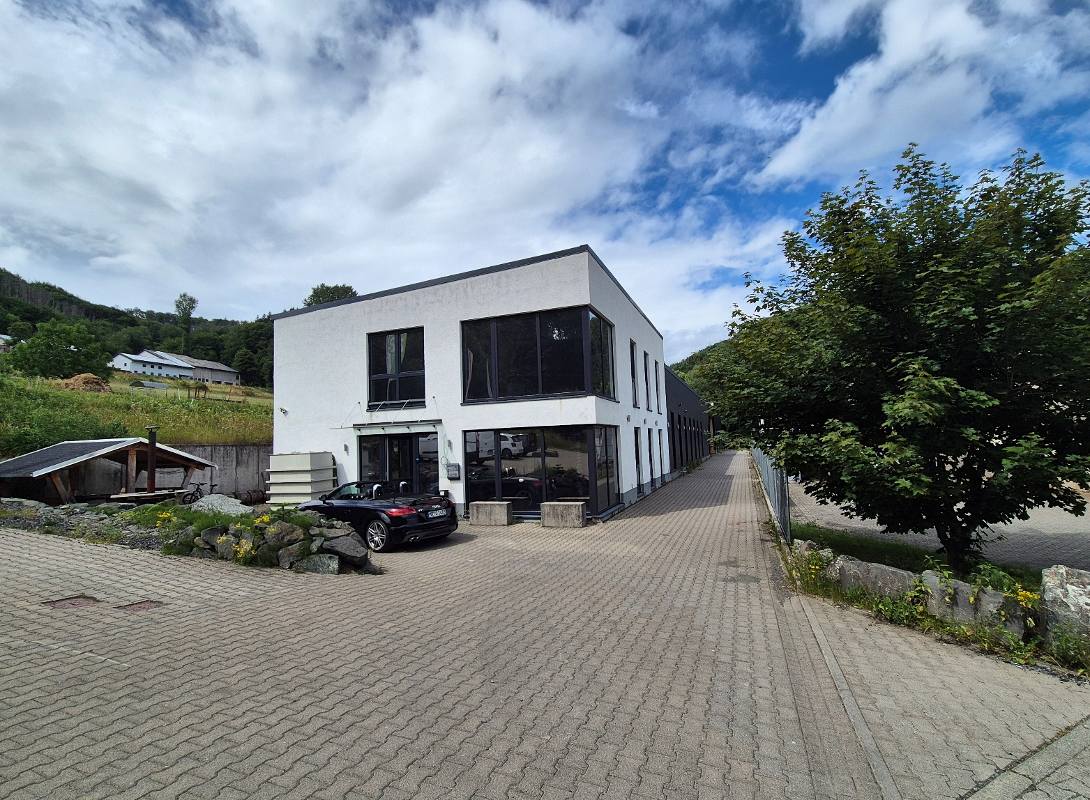
Johannes & Michael Otto GbR
&
JMC Otto GbR

Slide 2
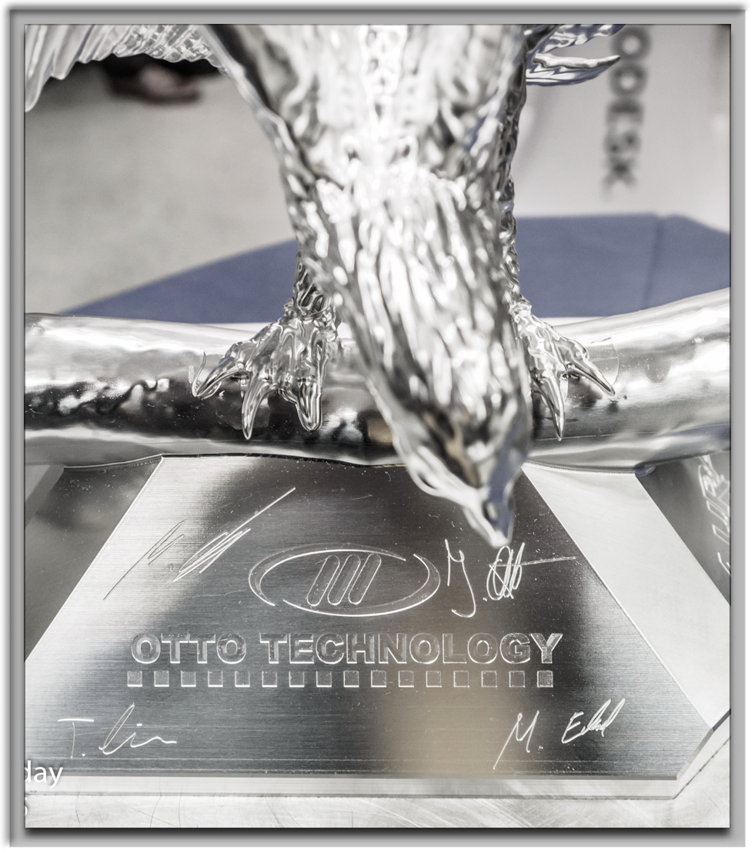
Zahlen – Daten - Fakten
Gründungsjahr 2007
Geschäftsführung :
Michael Otto & Johannes Otto
8 Mitarbeiter
9 Fräsmaschinen (GF, OPS Ingersoll, Hedelius, Haas)
2014 Hallenneubau
500 m² Produktionshalle
100 m² Verwaltungsgebäude
2022 Erweiterung Halle auf 1000 m²

Slide 3
Portfolio
HSC Fräsen
Optik & Lichtleiter
Werkzeug- & Formenbau
Luft- & Raumfahrt
Vorrichtungs- & Lehrenbau
Maschinen- & Anlagenbau
Kleinserien &
Prototypen

Slide 4

Was wir machen
Welche Materialien werden verarbeitet?
Aluminiumlegierungen wie z.B. EN AW 6060, 5083, 7075 und andere hochfeste Speziallegierungen
Werkzeugstähle, PM-Stähle, HSS-Stähle bis 65 HRC
NE-Metalle wie z.B. Bronze, Kupfer, Nickelbasislegierungen, Wolfram-Kupfer, Wolfram-Eisen und Titanlegierungen (auch hochfeste)
Kunststoffe wie z.B. Thermoplaste (PMMA (Plexiglas), PA, POM, PEEK), Modellbau-Kunststoffe
Graphit
Keramik

Slide 5

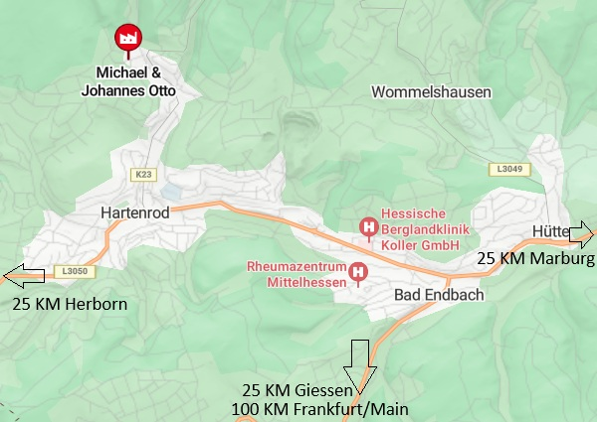

Standort
In der Lohwiese 3
35080 Bad Endbach - Schlierbach
Landkreis Marburg-Biedenkopf
Hessen
Deutschland
"Dieses Foto" von Unbekannter Autor ist lizenziert gemäß CC BY-SA-NC

Slide 6
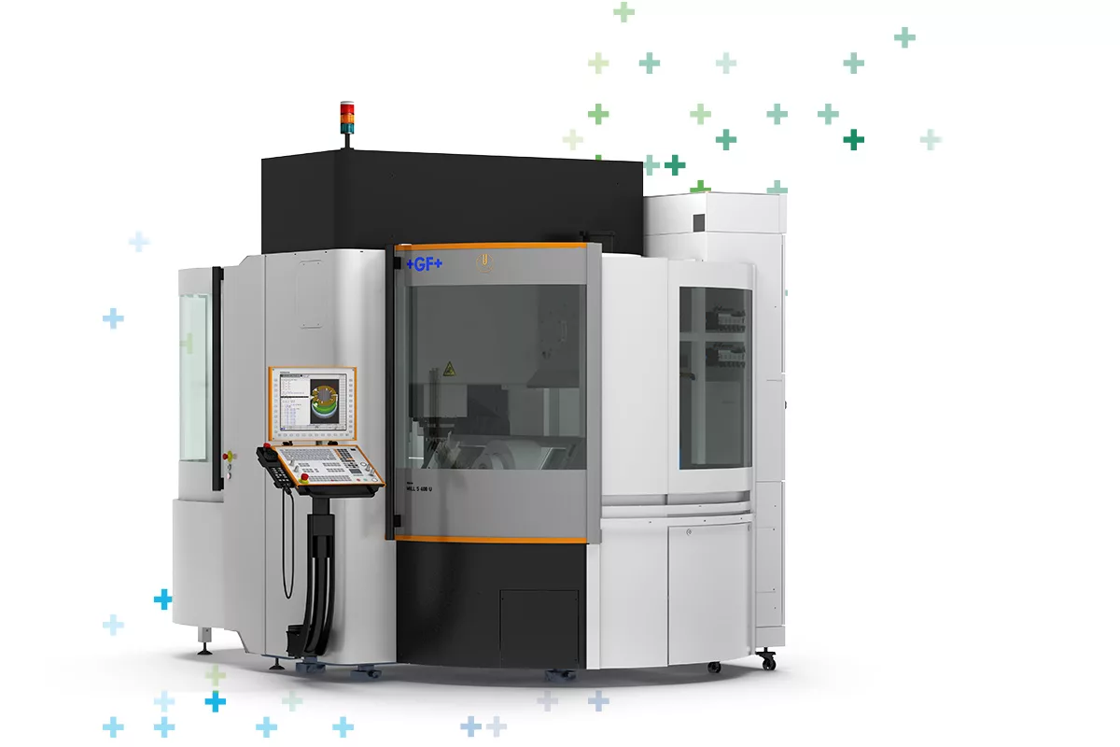
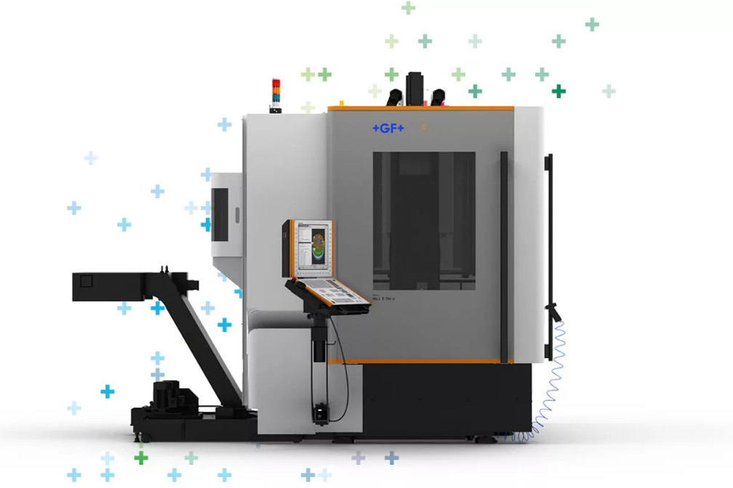
Maschinenpark
Hersteller und Typ:
+GF+ Mill S 400 U
Baujahr: 2017
Steuerung: TNC 530 (Heidenhain)
Spindeltyp: HSK 40E 42.000 U/min
Verfahrweg: 500 x 450 x 360 mm
Hersteller und Typ:
+GF+ HEM 700 U
Baujahr: 2016
Steuerung: TNC 530 (Heidenhain)
Spindeltyp: HSK 63 20.000 U/min
Verfahrweg: 700 x 600 x 500 mm

Slide 7
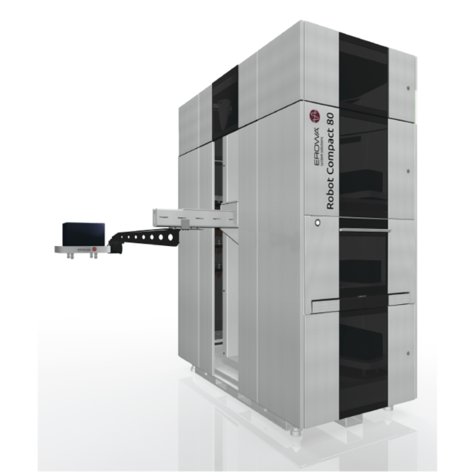
Maschinenpark
Hersteller und Typ:
+GF+ Mill E 500 U + Roboter (siehe unten)
Baujahr: 2023
Steuerung: iTNC 640 (Heidenhain)
Spindeltyp: SK 40 12.000 U/min
Verfahrweg: 500 x 450 x 400 mm
Hersteller und Typ:
EROWA Robot Compact 80
Baujahr: 2022
Palettenplätze: 16 x UPC

Slide 8
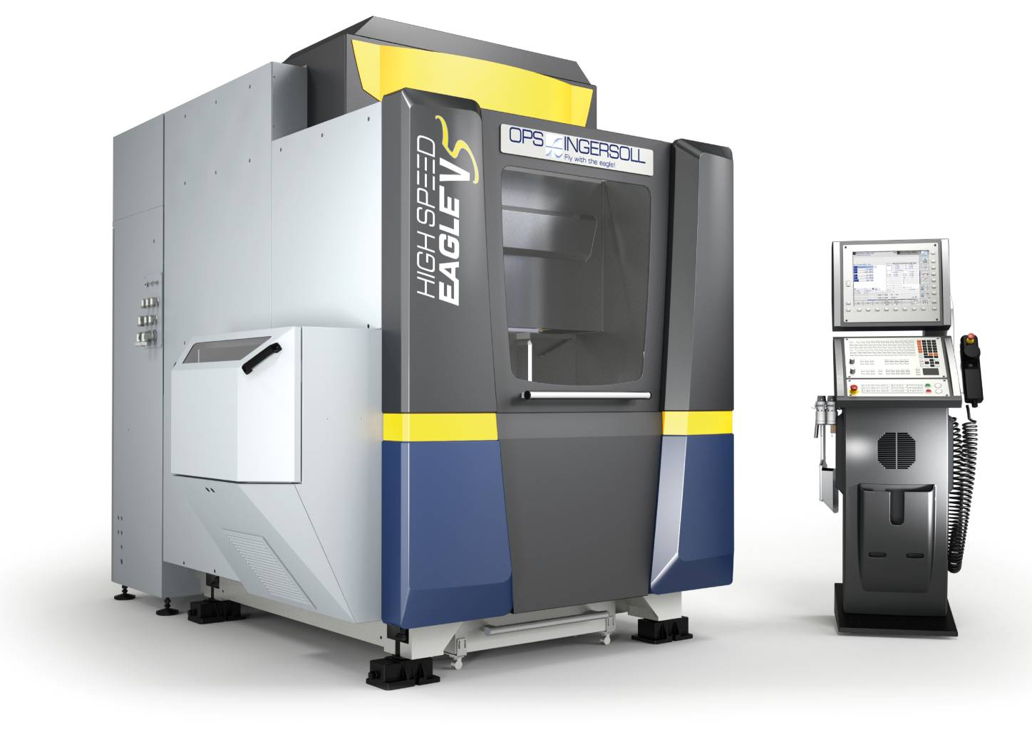

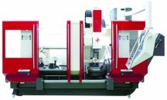
Maschinenpark
Hersteller und Typ:
OPS–Ingersoll High Speed Eagle V5
Baujahr: 2019
Steuerung: iTNC 640
Spindeltyp: HSK 50 36.000 U/min
Max-Eilgang: 30.000 mm/min
Verfahrwege X/Y/Z: 600/400/350 Automation: EROWA ITS 148 / 20 Stk.
EROWA ITS 50 / 40 Stk.
Hersteller und Typ:
Hedelius 5-Achs Bearbeitungszentrum „Skyworker 305“
Baujahr: 2010
Steuerung: Heidenhain iTNC 530i
Spindeltyp: SK 40 14.000 U/min
Max-Eilgang: 40.000 mm/min
Verfahrwege X/Y/Z: 450/420/510 mm Spannsystem: Bergspanntechnik Automation: 4 Paletten 320x320 mm

Slide 9

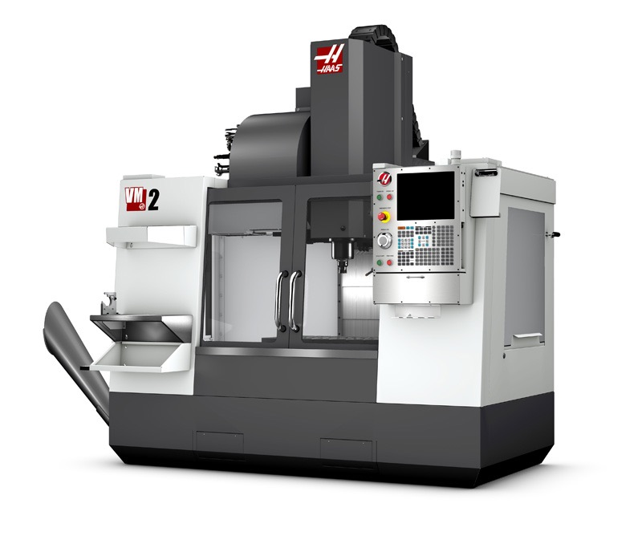
Maschinenpark
Hersteller und Typ:
Haas Automation inc. 3-Achs Bearbeitungszentrum „VM-2“
Baujahr: 2007
Steuerung: Haas
Spindeltyp: SK 40 12.000 U/min
Max-Eilgang: 18.000 mm/min
Verfahrwege X/Y/Z: 762/508/508 mm
Hersteller und Typ:
Haas Automation inc. 3-Achs Bearbeitungszentrum „VM-2“
Baujahr: 2011
Steuerung: Haas
Spindeltyp: SK 40 12.000 U/min
Max-Eilgang: 18.000 mm/min
Verfahrwege X/Y/Z: 762/508/508 mm

Slide 10
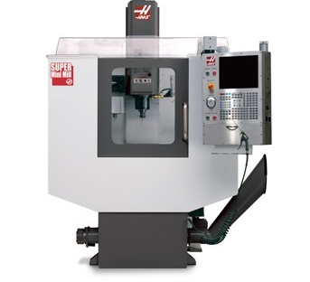
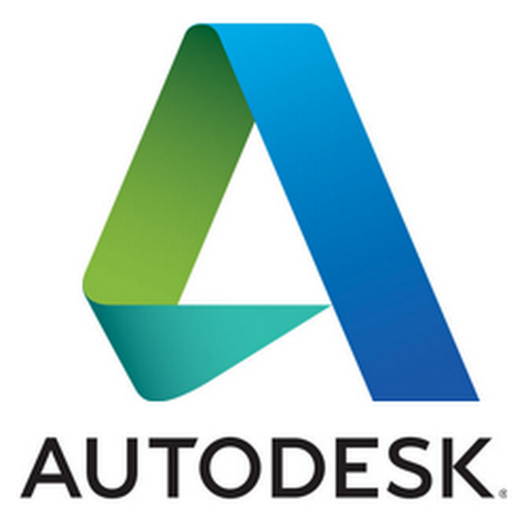
Maschinenpark
Hersteller und Typ:
Haas Automation inc. 3-Achs Bearbeitungszentrum „Super Minimill“
Baujahr: 2008
Steuerung: Haas
Spindeltyp: SK 40 10.000 U/min
Max-Eilgang: 35.000 mm/min
Verfahrwege X/Y/Z: 406/305/254 mm
CAD/CAM Software:
AUTODESK
Powermill & Powershape
Schnittstellen: step, its, via, parasolid, catia, sol, dxf, dwg

Slide 11
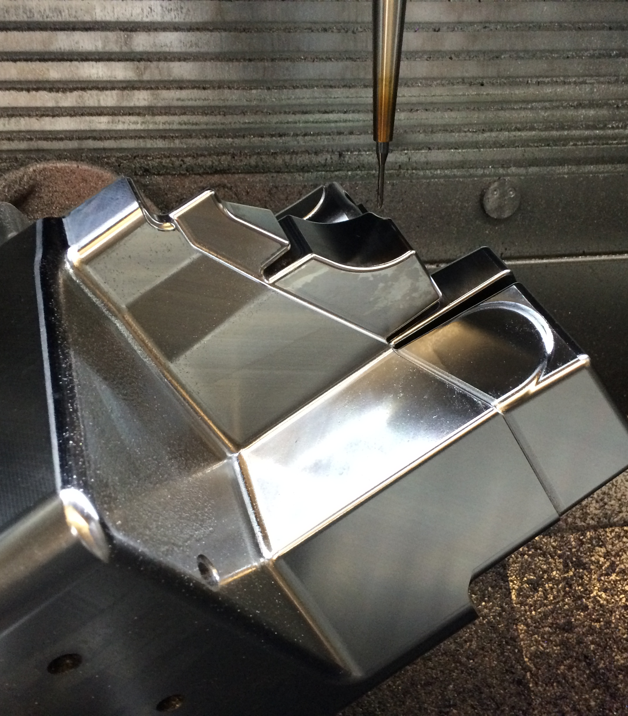
Was wir machen
Nachfolgend einige Beispiele von Bauteilen.
Schieberkopf für Druckgussform
Branche: Automotive
Produkt: Getriebedeckel
Material: 1.2343 47-2 HRC

Slide 12
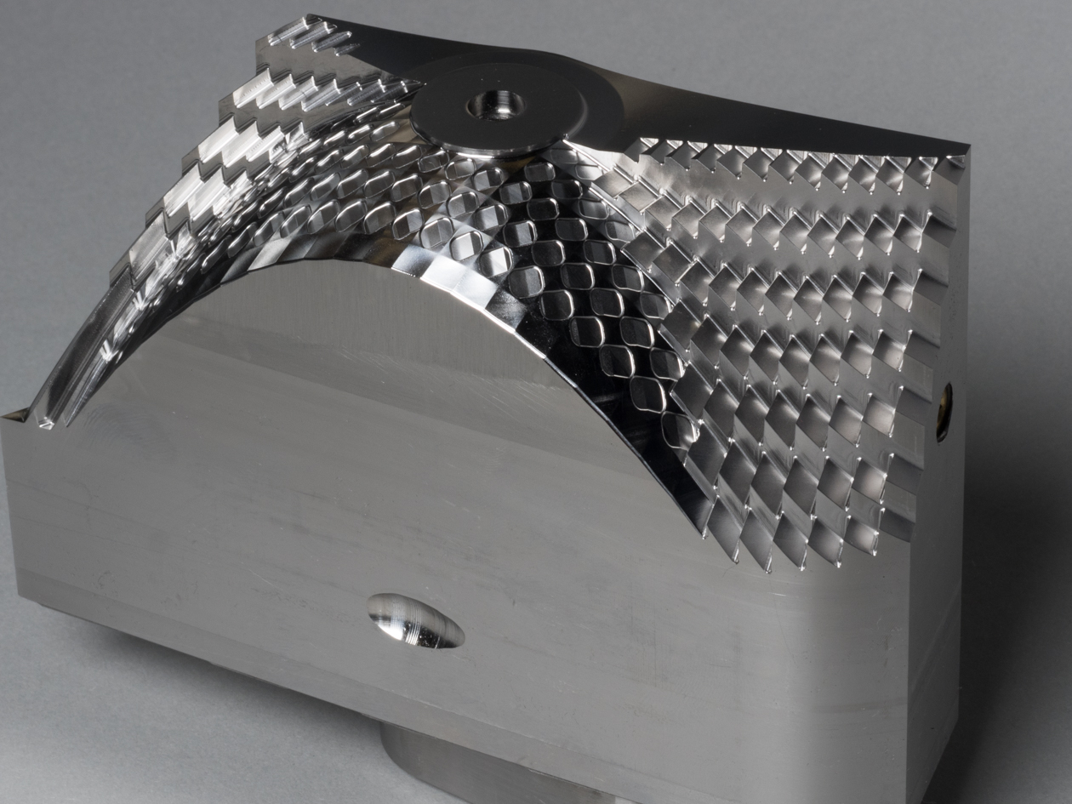
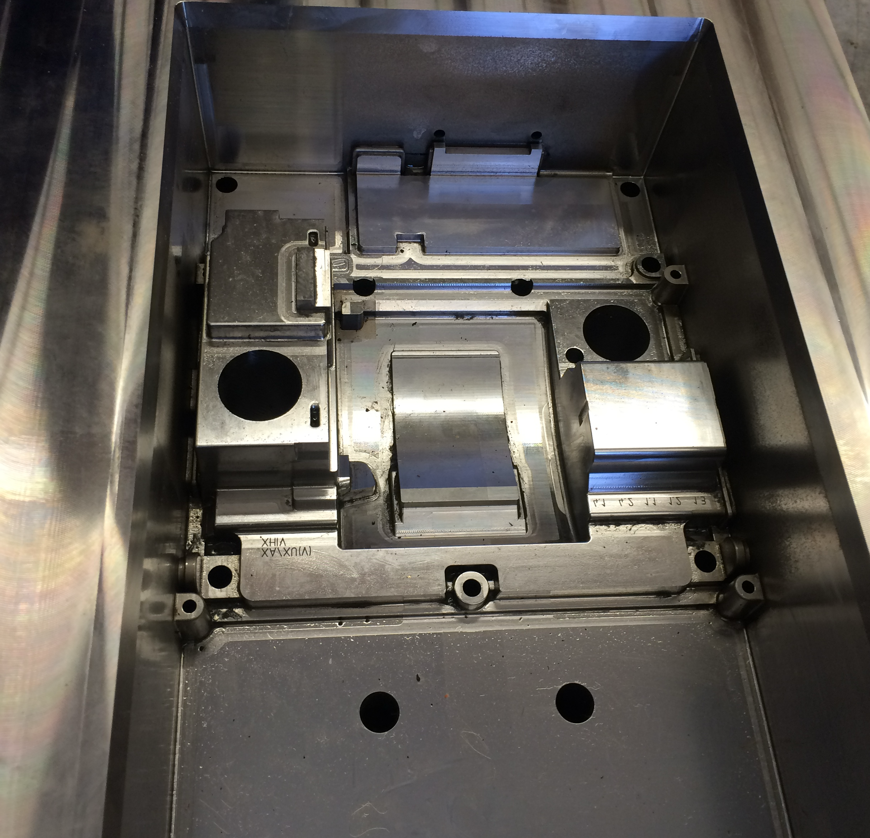
Formeinsatz für Spritzgussform
Branche: Automotive
Produkt: Reflektor für Nebelschlussleuchte
Material: 1.2343 52-2 HRC
Formeinsatz für Spritzgussform
Branche: Elektroindustrie
Produkt: Elektronikgehäuse
Material: 1.2343 52-2 HRC

Slide 13
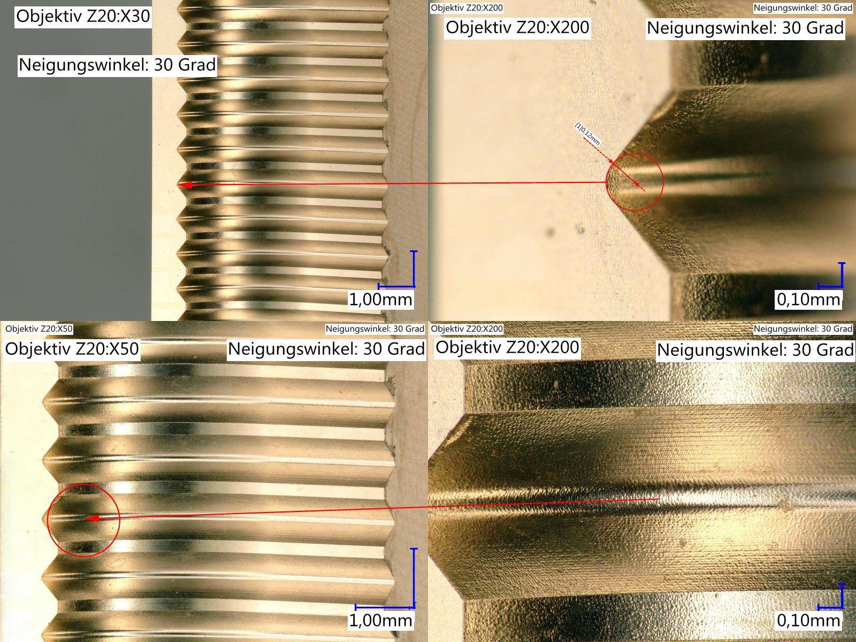
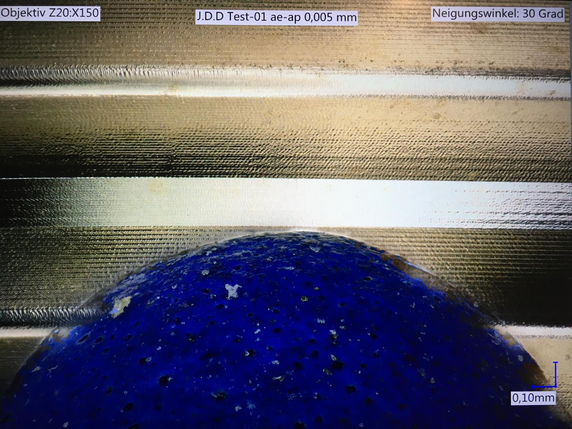
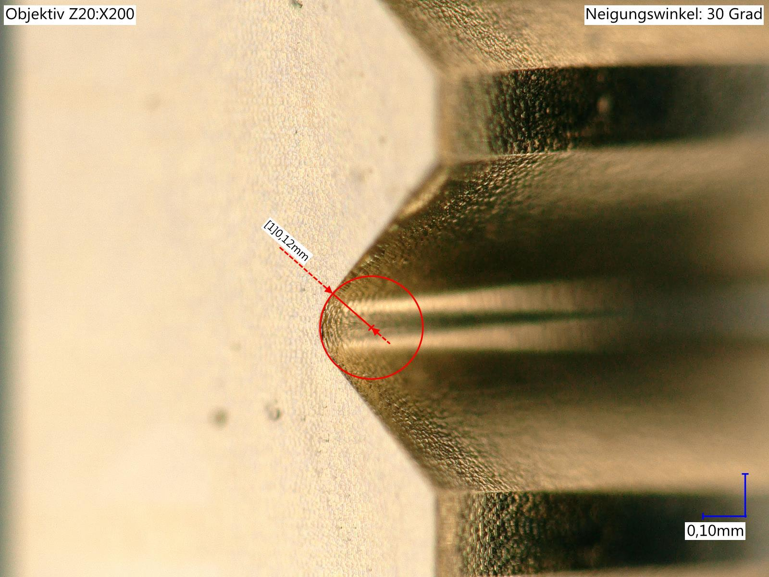
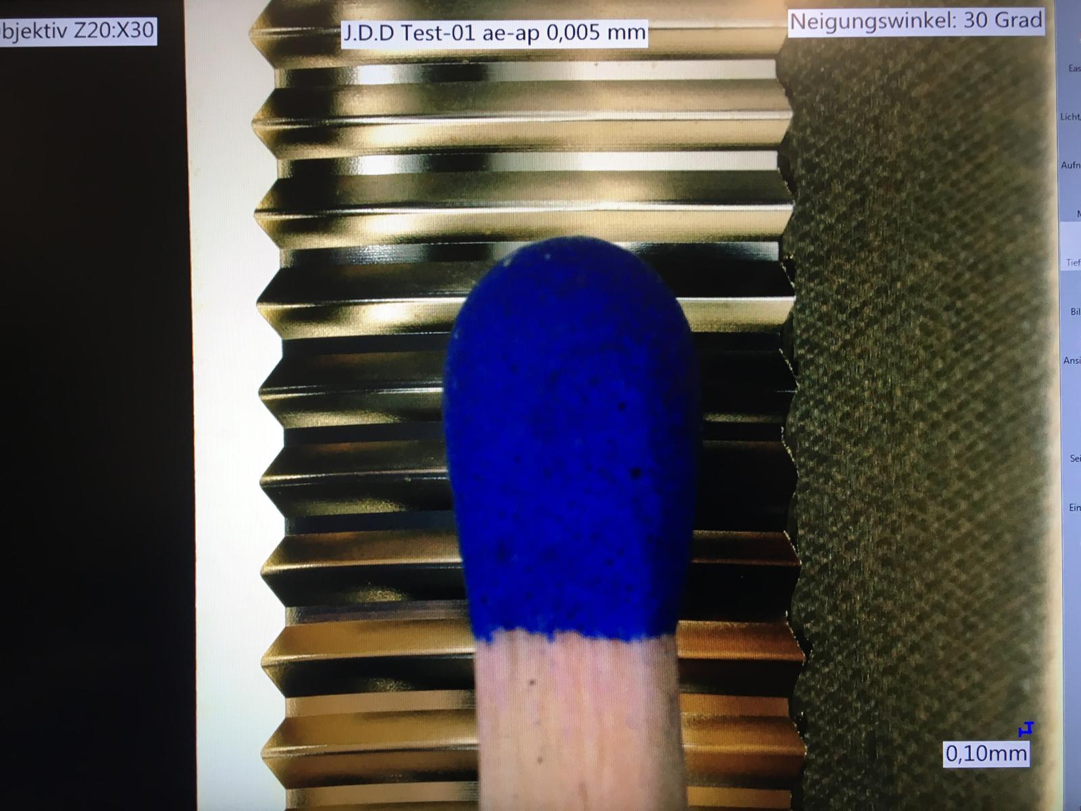

Slide 14
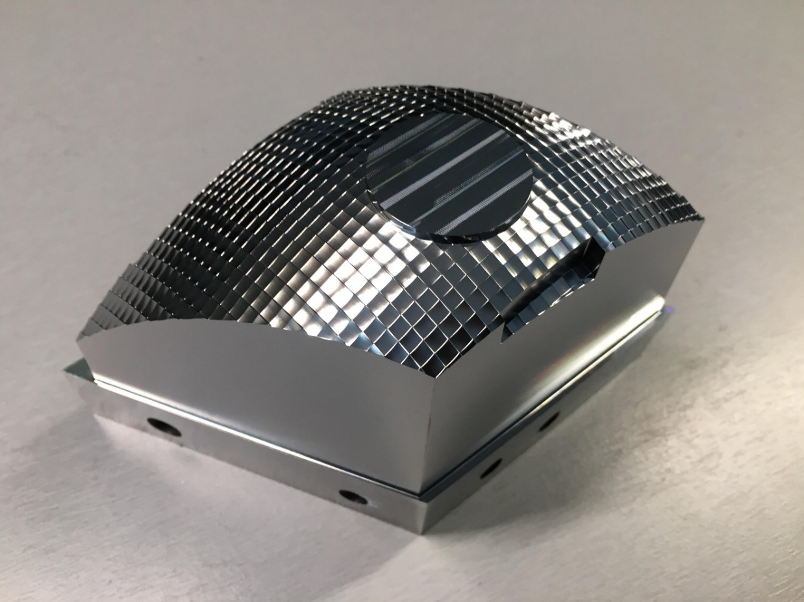
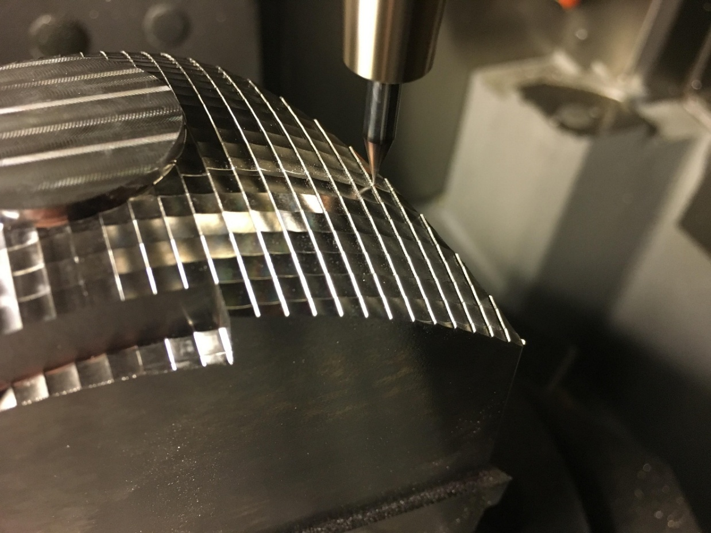
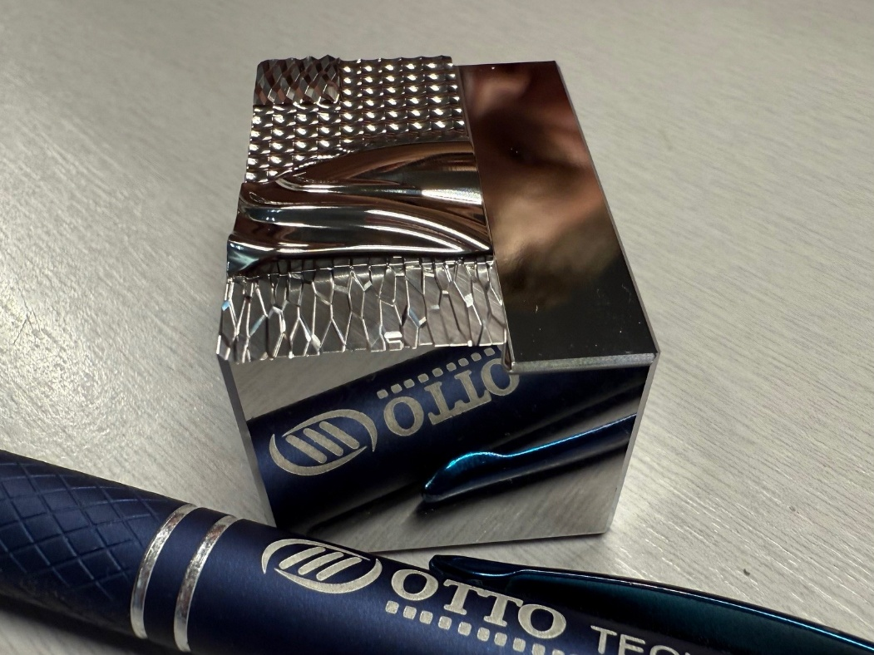
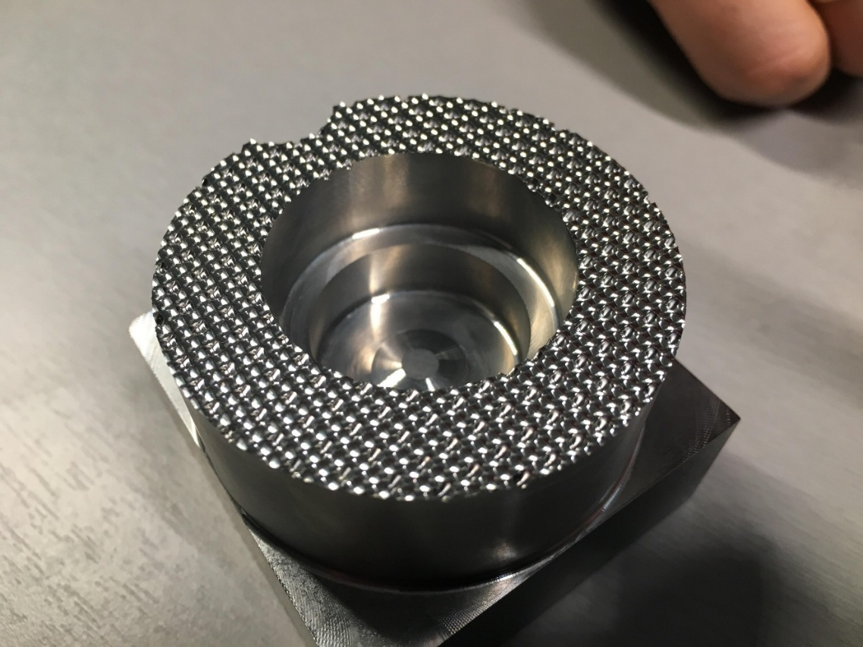
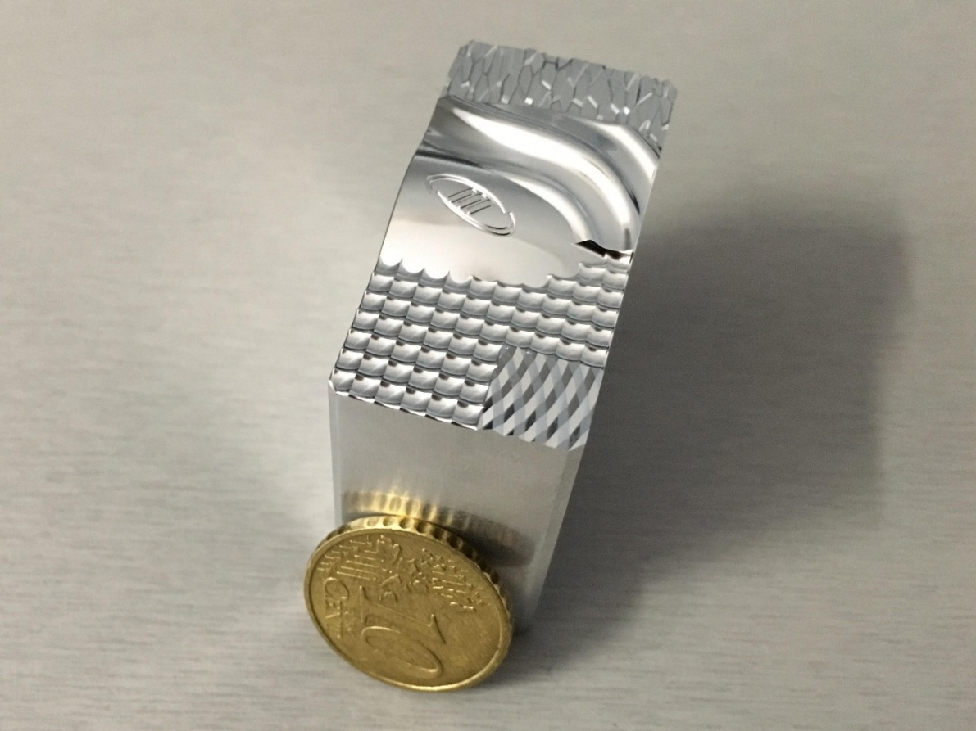
Stahl
Alu

Slide 15
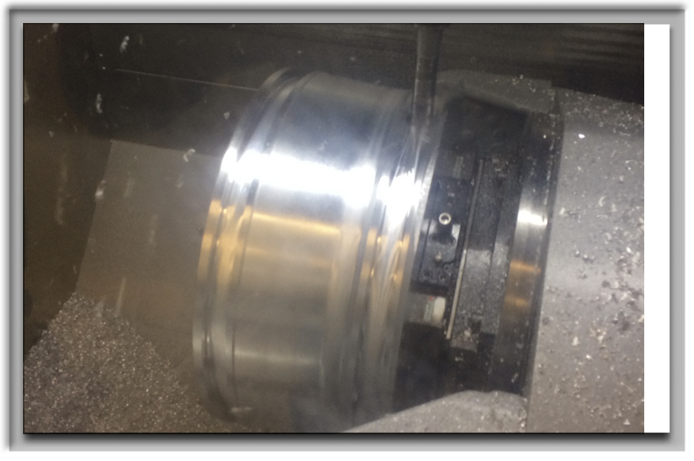
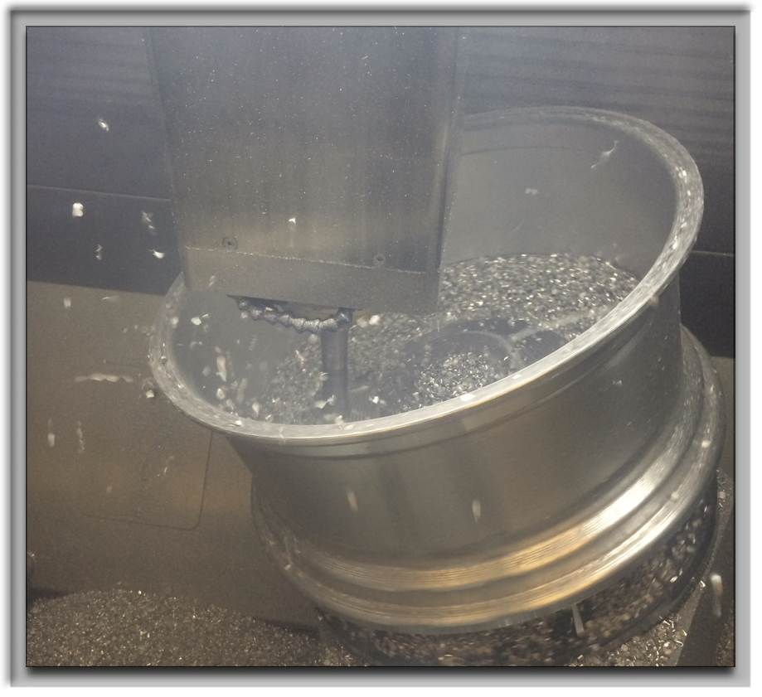
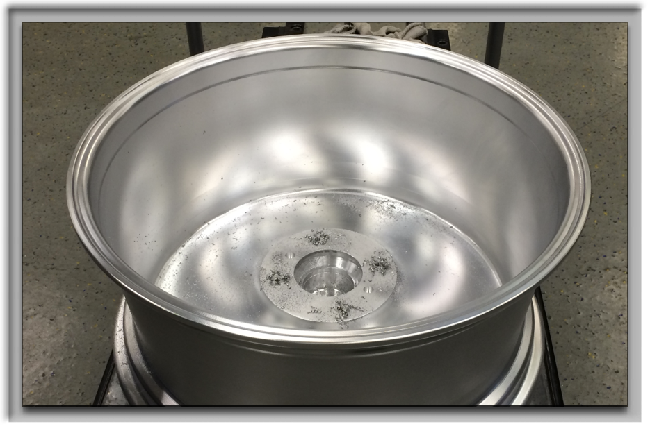
Aluminium-Felge
Branche: Automotive
Produkt: Aluminium-Felge
Material: EN AW 7075

Slide 16
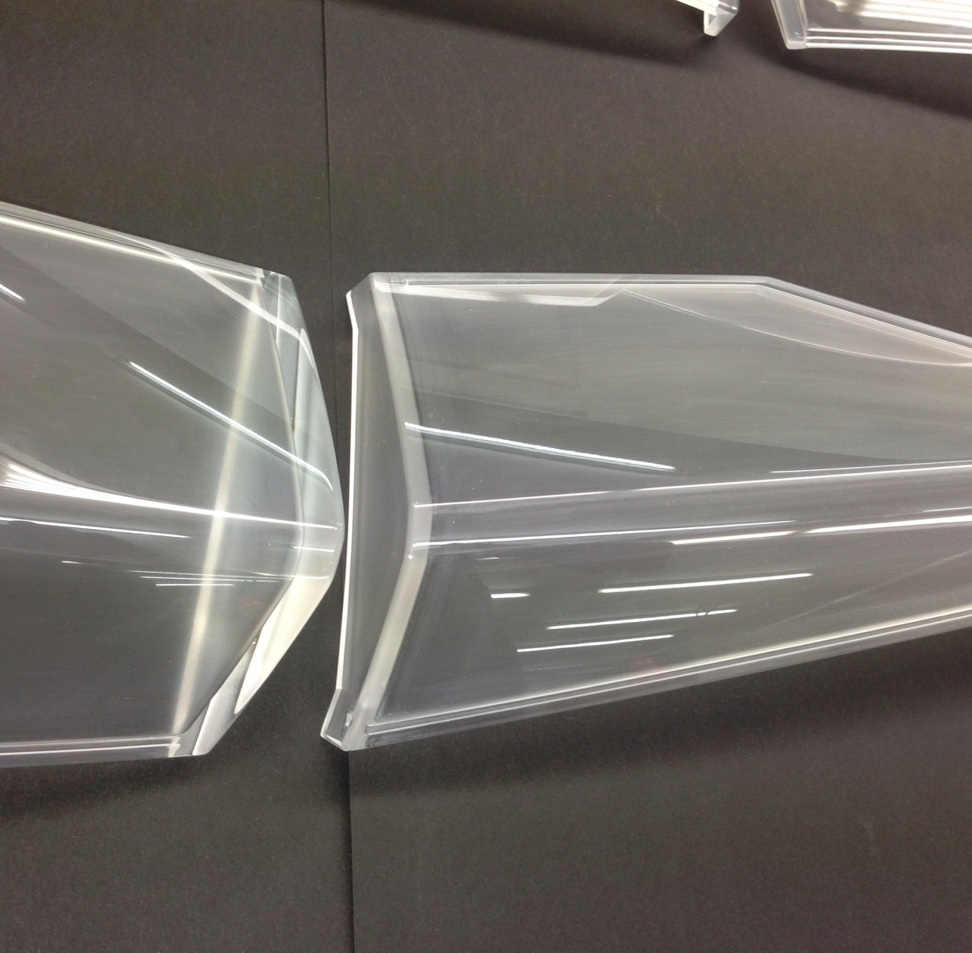
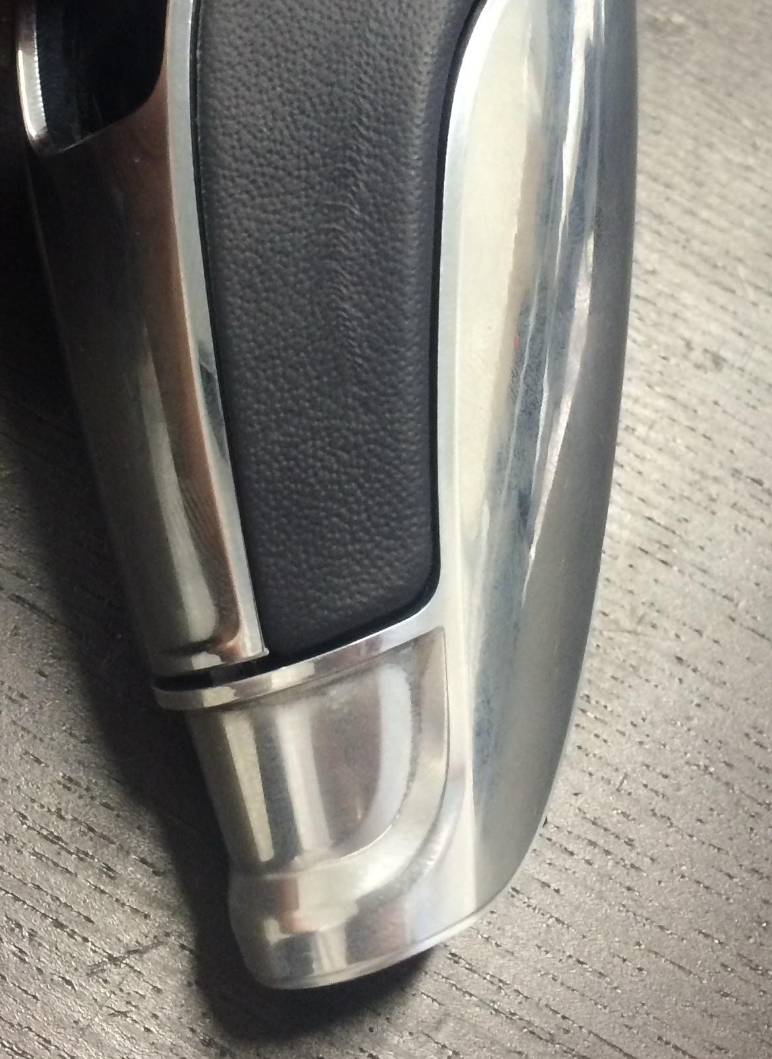
Wählhebel für Oberklasse-SUV
Branche: Automotive
Produkt: Grundkörper, Spange und Zierring
Material: Aluminium
Deckglas für Heckleuchte
Branche: Automotive
Produkt: Deckglas für Heckleuchte
Material: PMMA

Slide 17
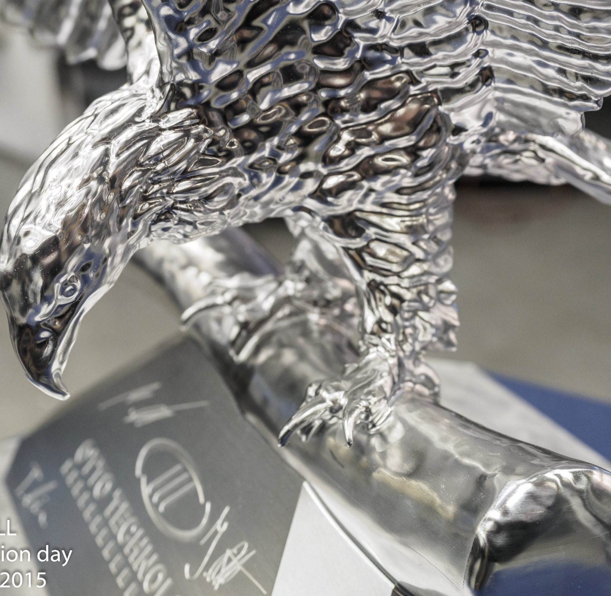
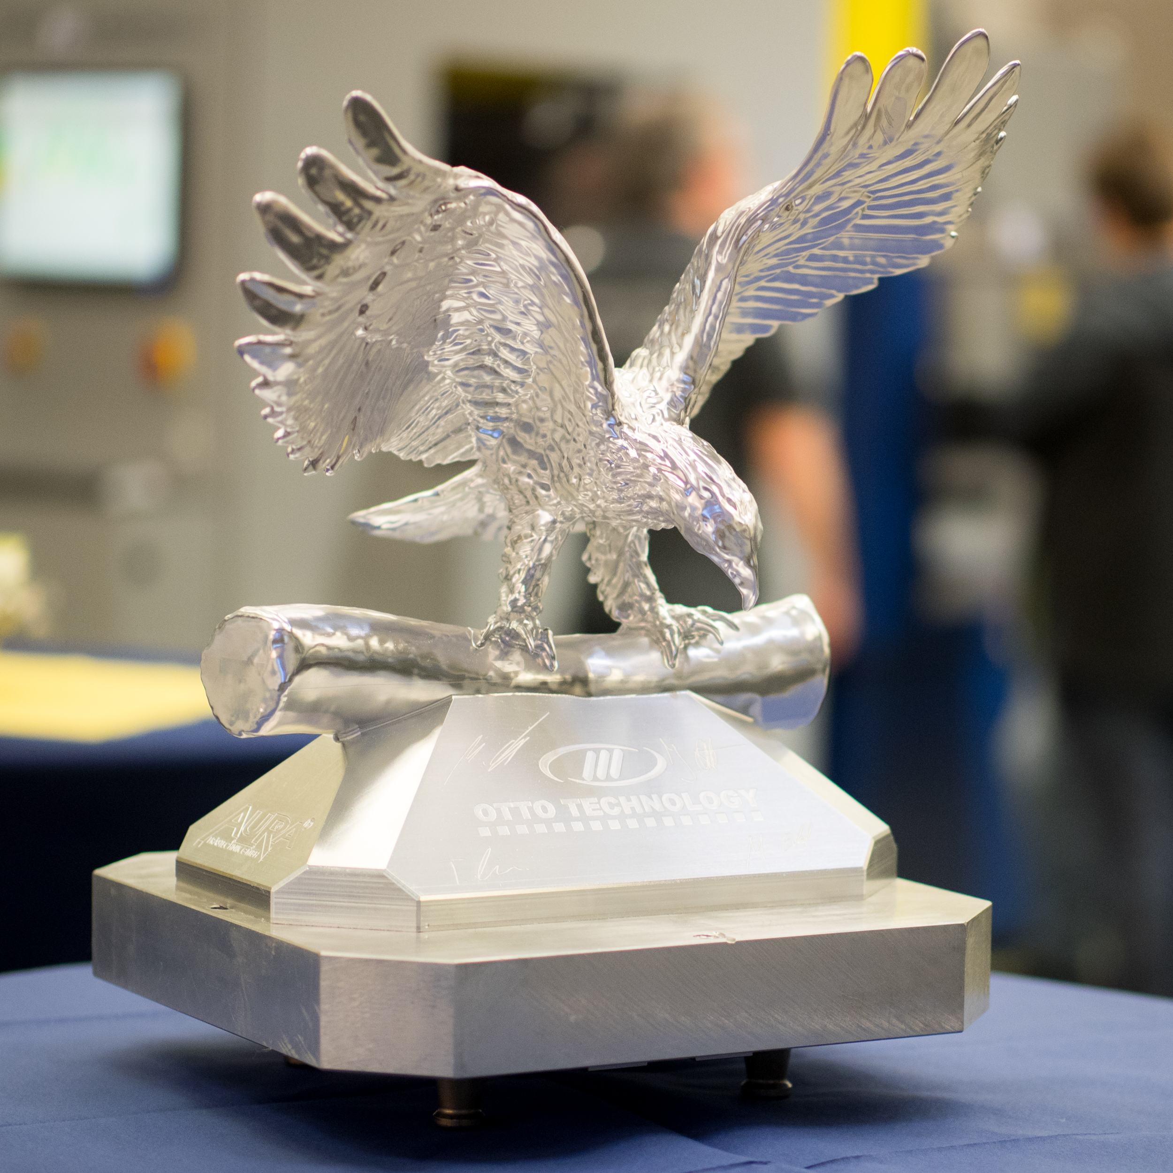
3D Adler für OPS-Ingersoll
Branche: Kunst / Demoteil
Produkt: 3D Adler
Material: Aluminium

Slide 18
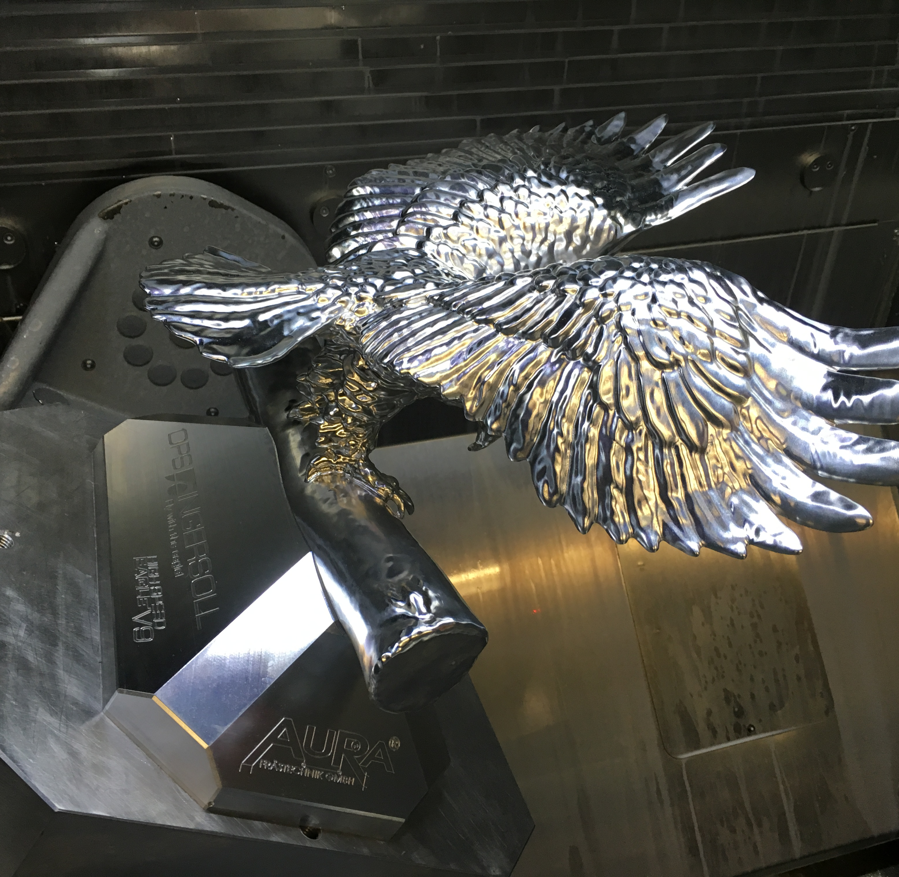
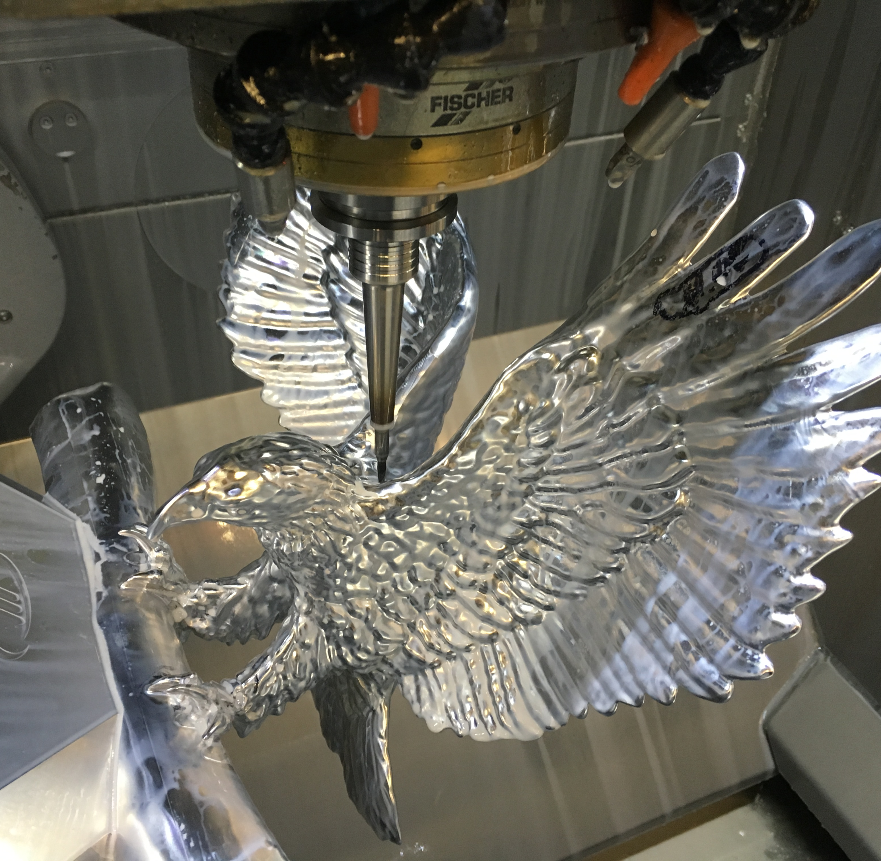
3D Adler für OPS-Ingersoll
Branche: Kunst / Demoteil
Produkt: 3D Adler
Material: Aluminium

